Slide 1
STRATEGIE PODPORY
MATEMATICKÉ
GRAMOTNOSTI
Jana veseláková
Katedra matematiky

Slide 2
Hodnocení, IVP, komunikace v matematice
hodnocení žáků se specifickými poruchami učení
individuální vzdělávací plán
přístupy k nápravným opatřením
komunikace v matematice

Slide 3
hodnocení bereme jako vyjádření učitele k osobě žáka
(verbální či neverbální)

Slide 4
vyjádření učitele k jeho práci
nesrovnáváme s ostatními žáky ve třídě

Slide 5
hodnocením žáky motivujeme, povzbuzujeme do dalších činností

Slide 6
žáci s dyskalkulií
hodnotíme, co zvládají a umí, ne to, co neumí (viz. Specifické chyby, str. 45 odkaz)
z ústní nebo písemné formy vybíráme tu, při níž se žák snadněji a lépe vyjadřuje
v písemných pracích kontrolujeme celý postup řešení, myšlenkové pochody žáka, ne jen výsledek úlohy

Slide 7
žáci s dyskalkulií
přiměřený obsahový i časový rozsah práce
vhodně připravujeme zadání práce vzhledem k poruchám
případně radíme, se kterou úlohou má žák začít – nemusí odhadnout obtížnost úloh

Slide 8
hodnotíme kvalitu práce (myšlenkové pochody, snahu, námahu), ne kvantitu
několik úloh, ve kterých žáci budou úspěšní
optimální prostředí (klid, pohoda)

Slide 9
zpětná vazba, analýza chyb, metodické vedení
využíváme cvičení s možností autoevaluace

Slide 10
klasifikace žáků
slovní nebo pomocí stupnice známek
nejvhodnější je kombinace obojího

Slide 11
vysvětlení, proč je žák s poruchou učení hodnocen tímto způsobem

Slide 12
žák s poruchou učení obvykle musí vykonat mnohem více práce než ostatní žáci

Slide 13
žák by si měl být vědom svých reálných možností v matematice

Slide 14
při hodnocení je potřeba zohlednit:
jiné charakteristiky žáka, které mohou souviset s pomalým tempem při práci
rychlé zapomínání již naučeného učiva
citlivost
obava z předmětu
obava z neúspěchu

Slide 15
Individuální vzdělávací plán
?

Slide 16
Individuální vzdělávací plán
pro žáka s dyskalkulií vzniká na základě spolupráce:
třídního učitele
učitele matematiky
psychologa nebo speciálního pedagoga (z pedagogicko-psychologické poradny)
vedení školy a rodičů

Slide 17
Individuální vzdělávací plán
je závazným materiál pro žáka, rodiče i školu
v případě potřeby je možné jej upravit

Slide 18
Individuální vzdělávací plán
při zpracování IVP je potřeba brát v úvahu:
výsledek vyšetření v PPP (problémy, typ dyskalkulie, projevy, apod.)
úroveň matematických vědomostí
zařazení do ročníku školní docházky
učivo matematiky v daném ročníku
individualitu žáka

Slide 19
Význam IVP pro žáka
motivační hodnoty, jistota, snaha pomoci
pocit, že žák je subjektem vzdělávání, nikoliv pasivním objektem
posiluje aktivitu žáka, zájem a odpovědnost

Slide 20
Význam IVP pro žáka
práce podle schopností, vlastního tempa, nesrovnávání s ostatními spolužáky
nesnižuje výkon vyhledáváním úlev, stanovuje optimální podmínky
zpracován podle individuálních potřeb žáka

Slide 21
Význam IVP pro učitele
pracuje s žákem na úrovni, které je schopno dosáhnout
umožňuje realizaci individuální nebo individualizované výuky

Slide 22
Význam IVP pro učitele
dostává konkrétní zpětnou vazbu o úrovni matematických vědomostí žáka
usnadňuje učiteli hodnocení žáka
dává učiteli možnost upravovat plán výuku matematiky podle dosažených výsledků žáka

Slide 23
Význam IVP pro rodiče
možnost zapojení se do přípravy IVP
možnost spolupodílení na plnění
pochopení problémů žáka
spoluzodpovědnost za práci a výsledky žáka

Slide 24
odkazy
Plány IVP a PLPP - doporučení, inspirace a námětyodkaz - digifolio
Vzor, vyhodnocování

Slide 25
Přístupy k nápravným opatřením
plán se zpracovává pro konkrétního žáka v konkrétním ročníku
realizace je v kompetenci učitele matematiky
pracovní listy se zpracovávají s úlohami v jemných metodických řadách tak, aby žák měl pocit, že učivo zvládá, v každé úloze se naučí jeden nový jev

Slide 26
D – diagnostika v PPP, úroveň matematických znalostí
Y – připomíná rozcestí – potřebují okamžitou pomoc
S – specifičnost matematiky
K – konkrétní modely
A – AHA efekt
L – lepší paměť
K – komunikace
U – úspěch
L – líbivé pomůcky a postupy
I – individuální plán
E – energie a trpělivost pro všechny zúčastněné

Slide 27
Komunikace v matematice
jeden z problémů při vytváření matematických pojmů a samotné výuky matematiky

Slide 28
Komunikace v matematice
cca 99% problémů žáků v matematice je způsobeno problémy v komunikaci mezi žákem a okolním světem

Slide 29
základní typy komunikace v matematice
komunikace v oblasti čtení matematického textu
komunikace verbální
komunikace verbálně symbolická
komunikace grafická
komunikace graficky symbolická
komunikace obrazově symbolická
komunikace obrazově názorná

Slide 30
a) komunikace v oblasti čtení matematického textu
čtení zadání matematických a slovních úloh a přepis textu do matematického jazyka
nepochopení otázky úlohy, odpovídají na jinou otázku, která není v textu uvedena nebo nesouvisí s řešením úlohy

Slide 31
a) komunikace v oblasti čtení matematického textu
žáci mohou mít problémy s pochopením výrazů nebo předložek vyskytujících se v textu úlohy
Koupíme 8 jogurtů po osmi korunách.

Slide 32
a) komunikace v oblasti čtení matematického textu
žáci mohou mít problém se čtením symbolického zápisu a vlastní vizí
(např. číselný výraz 3 + 5 chápou více než výraz 5 - 3,
podobně 3 + (5 · 4) chápou lépe než výraz 3 + 5 · 4)

Slide 33
a) komunikace v oblasti čtení matematického textu
další problémy mohou vznikat v různých symbolech pro různé operace
(např. označení desetinné čárky v psaném textu je znázorněno na kalkulačce tečkou, různé symboly pro násobení a dělení, apod.)

Slide 34
b) komunikace verbální
pro správné vyjadřování žáků v matematice je potřeba, aby rozuměli matematickým pojmům, termínům a vztahům
to vyžaduje jasnou představu o každém pojmu v duchu jeho definice

Slide 35
b) komunikace verbální
při rozvoji verbální komunikace si všímáme zda:
má žák v matematice dostatek prostoru pro to se verbálně vyjádřit
rozumí slovnímu vyjádření učitele
rozumí otázkám učitele
není odmítán při slovním vyjádření, které není správné nebo nejlépe formulované - má přiměřenou slovní zásobu a rozumí používaným pojmům

Slide 36
c) komunikace verbálně symbolická
souvisí s pochopením jednotlivých znaků
Zvládání:
verbální vyjádření zápisů číslic (0, 1, 2, .., 9)
zápisy čísel pomocí číslic
znak pro rovnost a nerovnost
znaky pro operace
závorky
později zápis mocnin a odmocnin
množinovou symboliku

Slide 37
c) komunikace verbálně symbolická
náročné správně číst s porozuměním matematické symboly, dodržování pořadí při provádění operací, používat správnou symboliku k výpočtu
obtížné rozlišování a nesprávné čtení pro symboly porovnávání (menší, větší)

Slide 38
d) komunikace grafická
zápisy číslic a čísel, zápisy algoritmů písemných operací, zápis zadání úloh, postup, řešení a odpověď
problémy v pravolevé orientaci vynakládá značné úsilí, aby správně napsalo číslice, které mají tzv. jednostrannou orientaci (např. 1, 3, 7)

Slide 39
d) komunikace grafická
problémy se vyskytují i u zápisu dvojciferných čísel a zápisů čísel s nulami
problémy s dodržováním stejné velikosti číslic v zápisu čísla, v zápisu zlomků, algebraických výrazů, apod.

Slide 40
d) komunikace grafická
vhodné využívat sešity s pomocnými linkami, čtverečky nebo využití počítače k zápisu

Slide 41
d) komunikace grafická
upravený písemný projev žáka není zárukou porozumění a zvládnutí matematického učiva
častý příklad u žáků s SPU – opisují z tabule vzorově učitelův zápis, ale vůbec nerozumí tomu, co píší

Slide 42
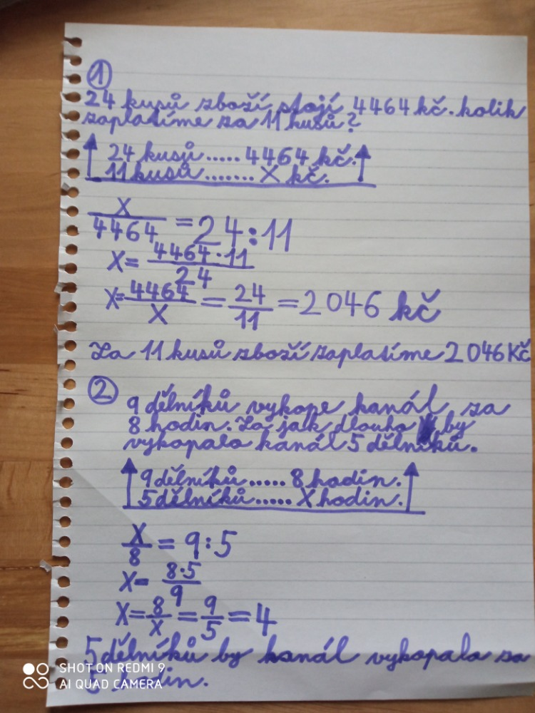

Slide 43
e) komunikace graficky symbolická
analogické problémy jako v rámci komunikaci grafické
pro žáky s dyslexií je symbolický matematický zápis mnohdy čitelnější než zápis textem, je pro ně záchranou

Slide 44
f) komunikace obrazově symbolická
znázornění matematické situace pomocí obrázků (symbolické znázornění slovní nebo konstrukční úlohy) může umožnit žákům najít řešení

Slide 45
f) komunikace obrazově symbolická
důležité je správné znázornění, které vyjadřuje skutečnou situaci v úloze

Slide 46
g) komunikace obrazově názorná
využívání obrázků ke znázornění matematických pojmů
a vztahů
přibližujeme zadání slovní úlohy, nástin řešení, znázornění geometrických útvarů obrázkem častokrát usnadní řešení

Slide 47
komunikace nonverbální
komunikace činem

Slide 48
závěrem:
komunikační bariéry překonáváme volbou vhodných postupů a cvičení
v rámci individuálního přístupu k žákovi nalézáme komunikativní cesty a možnosti --> využít pro úspěšnou práci v matematice

Slide 49
závěrem:
využíváme nápravná cvičení, která pomohou žákům s komunikačními problémy

Slide 50
závěrem:
manipulativní činnost žáka
výuka prostřednictvím zážitků, ne pouze pamětná

Slide 51
závěrem:
dbáme na matematickou správnost a preciznost nabízených postupů

Slide 52
videa
Komunikace - problémy žáků s dyslexií při řešení slovních úloh: odkaz - video
Prof. Jarmila Novotná - Matematika , jazyk a komunikace: odkaz - video

Slide 53
literatura
Blažková, R. (2017). Didaktika matematiky se zaměřením na specifické poruchy učení. Brno: Masarykova univerzita.

Slide 54
Děkuji za pozornost.

